Slide 1



BÀI 1:
NHẬP MÔN HÓA HỌC

Slide 2



CHÀO MỪNG CÁC THÀY CÔ VỀ DỰ GIỜ

Slide 3
HÓA HỌC 10
CÁNH DIỀU
BÀI 1: NHẬP MÔN HÓA HỌC

Slide 4



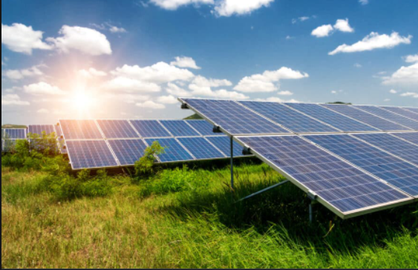

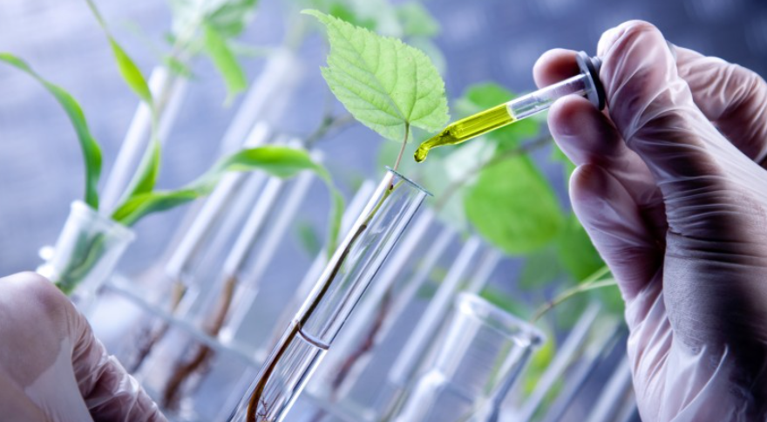
Nêu những điều em đã biết về các lĩnh vực chủ yếu của khoa học tự nhiên; đối tượng của từng lĩnh vực.
a)
b)
c)
d)
e)

Slide 5



Các lĩnh vực chủ yếu và đối tượng nghiên cứu của KHTN:
a) Thiên văn học nghiên cứu về vũ trụ.
b) Khoa học Trái Đất nghiên cứu về Trái Đất.
c) Vật lí nghiên cứu về vật chất, năng lượng và sự vận động của chúng.
d) Hóa học nghiên cứu về sự biến đổi của chất.
e) Sinh học nghiên cứu các sinh vật và sự sống trên Trái Đất.

Slide 6

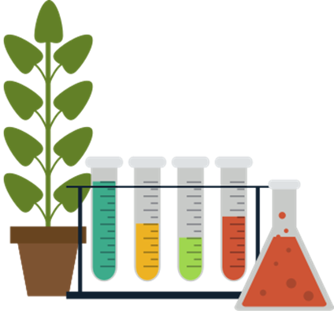
Nội dung nào dưới đây thuộc đối tượng nghiên cứu của hóa học?
1) Sự hình thành hệ mặt trời.
2) Cấu tạo của chất.
3) Quá trình phát triển của loài người.
4) Tốc độ của ánh sáng trong chân không.
Câu trả lời:
Nội dung “2) Cấu tạo chất” thuộc đối tượng nghiên cứu của hóa học.

Slide 7


Hóa học nghiên cứu cụ thể những nội dung gì?
Đặc điểm của hóa học là gì?
Hóa học có mấy nhánh nghiên cứu chính?

Slide 8
Câu trả lời:
Hóa học nghiên cứu về thành phần, cấu trúc, tính chất, sự biến đổi của các đơn chất, hợp chất và năng lượng đi kèm những quá trình biến đổi đó.
Hóa học có đặc điểm là kết hợp chặt chẽ giữa lí thuyết và thực nghiệm, là cầu nối giữa các ngành khoa học tự nhiên khác như vật lí, sinh học, y dược, môi trường, địa chất học.

Slide 9
3) Hóa học gồm có 5 nhánh chính:
Hóa lí thuyết và hóa lí
Hóa vô cơ
Hóa hữu cơ
Hóa phân tích
Hóa sinh

Slide 10


BÀI 1: NHẬP MÔN HÓA HỌC

Slide 11

NỘI DUNG BÀI HỌC
1
Đối tượng nghiên cứu của hóa học
2
Phương pháp học tập và nghiên cứu hóa học
3
Vai trò của hóa học trong thực tiễn

Slide 12
I. Đối tượng nghiên cứu của hóa học
1) Đối tượng nghiên cứu của hóa học là chất và sự biến đổi chất, vậy những câu hỏi nghiên cứu cần được hóa học trả lời cho nội dung này là gì?
2) Hiểu biết về cấu tạo hóa học có vai trò như thế nào trong nghiên cứu hóa học? Lấy ví dụ minh họa.

Slide 13
Câu trả lời:
1) Những câu hỏi nghiên cứu cần được hóa học trả lời là:
Nguyên tử có cấu tạo như thế nào?
Bản chất của liên kết hóa học là gì? Có những loại liên kết nào?
Cấu tạo có quyết định đến tính chất của chất hay không?
Các chất phản ứng với nhau theo quy luật nào để tạo ra chất mới mong muốn?
Phản ứng xảy ra ở điều kiện nào?
Tốc độ phản ứng thay đổi ra sao?

Slide 14
2) Các phân tử hợp chất hữu cơ có cùng công thức phân tử nhưng khác công thức cấu tạo thì chúng sẽ có những tính chất vật kí và tính chất hóa học khác nhau,
Ví dụ: Cùng công thức phân tử C₂H₆O, nhưng ethanol (C₂H₅-OH) hóa hơi ở 78,4 độ C và tác dụng được với Na; Trong khi dimethyl ether (CH₃-O-CH₃) hóa hơi ở ngay nhiệt độ thấp, -24 độ C và không tác dụng với Na.

Slide 15
1. Chất
Câu 1: Hãy kể tên một số chất thông dụng xung quanh em và cho biết chất đó được tạo nên từ các nguyên tử của nguyên tố nào?
Câu trả lời:
Muối ăn (NaCl): được tạo nên từ nguyên tử nguyên tố Na và Cl
Nước (H₂O): được tạo nên từ nguyên tử nguyên tố H và O
FeO: được tạo nên từ nguyên tố Fe và O

Slide 16
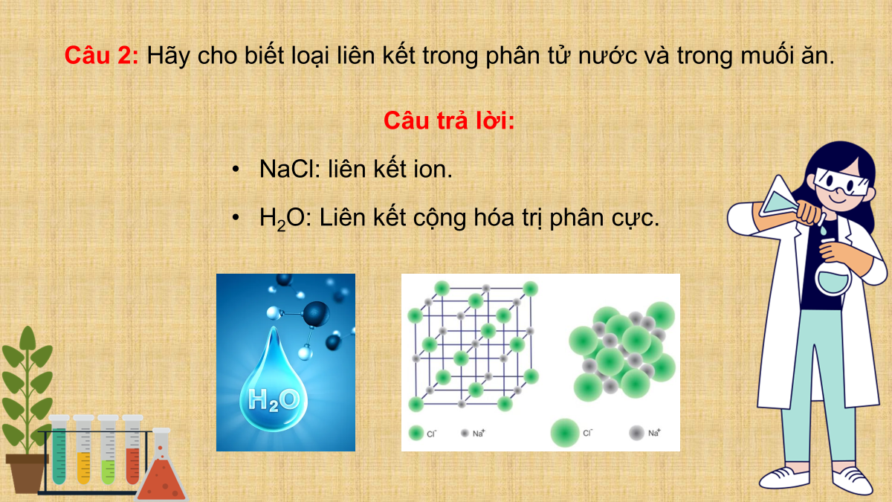


KHO HỌC LIỆU SỐ 4.0
https://tailieugiaovien.edu.vn
Thày cô liên hệ 0969 325 896 ( có zalo )
để có trọn bộ cả năm PowerPoint và Word bộ giáo án này.
Cung cấp giáo án tất cả các môn học cho 3 bộ sách giáo khoa mới
CÁNH DIỀU, KẾT NỐI TRI THỨC, CHÂN TRỜI SÁNG TẠO
Thày cô xem và tải tài liệu tại website: tailieugiaovien.edu.vn

Slide 17
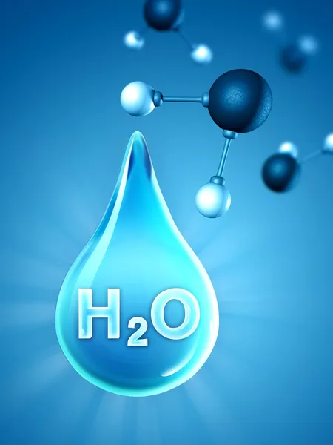
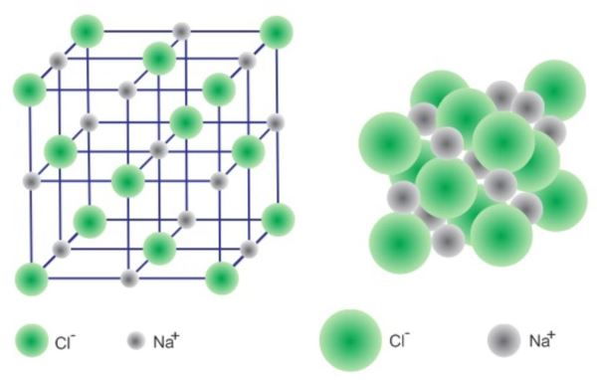
Câu 2: Hãy cho biết loại liên kết trong phân tử nước và trong muối ăn.
Câu trả lời:
NaCl: liên kết ion.
H₂O: Liên kết cộng hóa trị phân cực.

Slide 18
Câu 3: Do có cấu tạo khác nhau mà kim cương, than chì và than đá dù đều tạo nên từ những nguyên tử carbon nhưng lại có một số tính chất vật lí, hóa học khác nhau. Hãy nêu những tính chất khác nhau của chúng mà em biết.

Slide 19
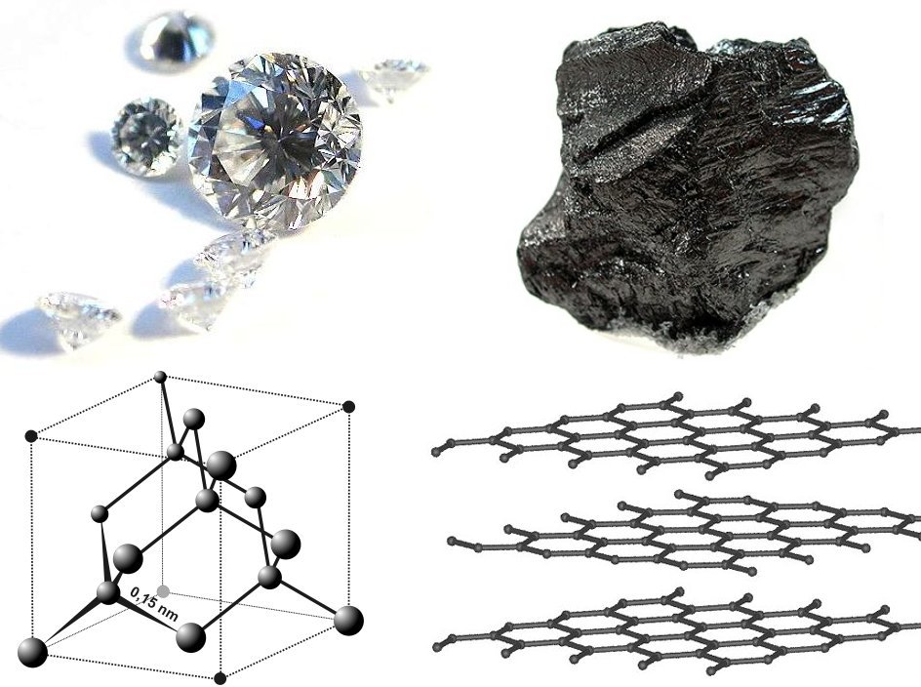
Câu trả lời:
Kim cương cứng và rắn, lấp lánh không dẫn điện.
Than chì mềm hơn, dễ bị bẻ vụn, đốt cháy, có tính dẫn điện.
Cấu tạo quyết định đến tính chất (vật lí và hóa học) của chất.

Slide 20
2. Sự biến đổi của chất.
Câu hỏi vận dụng:
Hãy nêu một số ví dụ về phản ứng hóa học xảy ra trong tự nhiên và trong sản xuất hóa học.
Vai trò và ứng dụng của chúng là gì?

Slide 21
Câu trả lời:
Phản ứng quang hợp: thực vật gây ra một phản ứng hóa học gọi là quang hợp nhằm chuyển Cacbon dioxit và nước thành dinh dưỡng và oxy.
6CO₂ + 6H₂O + ánh sáng → C₆H₁₂O₆ + 6O₂
Sự cháy: ví dụ phản ứng cháy của propan, hình thành trong vỉ nướng ga và một số lò sưởi.
C₃H₆ + 5O₂ → 4H₂O +3CO₆ + năng lượng

Slide 22
Hóa học nghiên cứu về các phản ứng xảy ra trong tự nhiên, chẳng hạn như trong khí quyển, trong nguồn nước, trong cơ thể động vật và thực vật cũng như trong sản xuất hóa học… nhằm phục vụ mục đích của con người.

Slide 23
II. Phương pháp học tập và nghiên cứu hóa học.
Làm thế nào để học tốt môn hóa học?
Có nhiều phương pháp khác nhau để giúp học tốt môn Hóa học, sau đây là một vài điều cốt lõi cần thiết:
Cần nắm vững nội dung chính của các vấn đề lý thuyết hóa học bằng cách chủ động tự học tại nhà, đồng thời tham gia tích cự vào các hoạt động trên lớp.

Slide 24
Cần chủ động tìm hiểu thế giới tự nhiên thông qua các hoạt động khám phá. Từ đó rèn luyện được kĩ năng tiến trình khám phá:
(1) Đề xuất vến đề;
(2) Đưa ra phán đoán và xây dựng giả thuyết nghiên cứu về vấn đề;
(3) Lập kế hoạch thực hiện quá trinh khám phá;
(4) Thực hiện kế hoạch khám phá;
(5) Viết, trình bày báo cáo, thảo luận, tiếp thu phản biện và kết luận về kết quả khám phá.

Slide 25
Chủ động liên hệ, gắn kết những nội dung kiến thức đã học và kinh nghiệm đã được tích lũy trong quá trình tìm hiểu khám phá để phát hiện, giải thích các hiện tượng tự nhiên, vận dụng vào các tình huống thực tiễn…

Slide 26


Để học tập tốt môn Hóa học, cần:
Nắm vững nội dung chính của các vấn đề lí thuyết hóa học.
Chủ động tìm hiều thế giới tự nhiên thông qua các hoạt động khám phá trong môn Hóa học.
Chủ động liên hệ, gắn kết những nội dung kiến thức đã học với thực tiễn.
KẾT LUẬN

Slide 27
Câu 4: Hãy cho biết sự khác nhau giữa biến đổi hóa học và biến đổi vật lí.
Câu trả lời:
Biến đổi vật lí: chất biến đổi tính chất vật lí nhưng vẫn giữ nguyên là chất ban đầu.
Biến đổi hóa học: chất biến đổi có tạo ra chất mới.

Slide 28
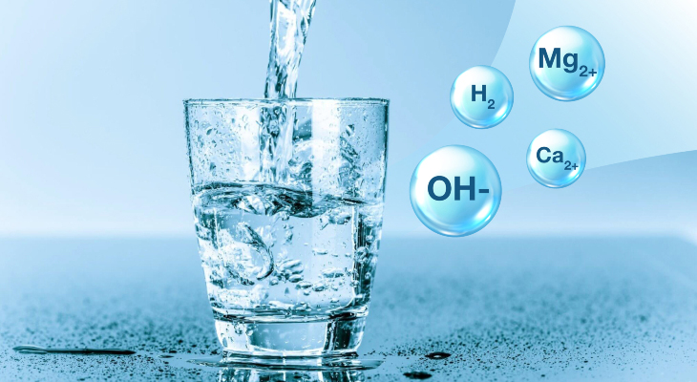
Câu 5: Hãy nêu vai trò, ứng dụng của nước và oxygen mà em biết.
Nước: Nước chiếm tỉ lệ 70 – 80% trọng lượng cơ thể. Nước có khả năng cung cấp nguồn khoáng chất, vận chuyển chất dinh dưỡng, oxy cần thiết cho các tế bào, nuôi dưỡng tế bào trong mọi hoạt động cơ thể.

Slide 29

Oxygen: mỗi người, mỗi ngày cần oxi để thở. Ngoài ra oxi phục vụ ngành công nghiệp hóa chất, luyện gang thép, y học…

Slide 30
Câu hỏi vận dụng:
Vì sao cần liên hệ nội dung bài học hóa học với nội dung những môn học khác cũng như các thí nghiệm, quá trình thực tiễn có liên quan? Nêu một ví dụ.

Slide 31

Còn nữa….
Có đủ bộ word và powerpoint cả năm tất cả các bài môn: Hóa 10 Cánh diều
https://tailieugiaovien.edu.vn/lesson/powerpoint-hoa-10-canh-dieu/

Slide 32
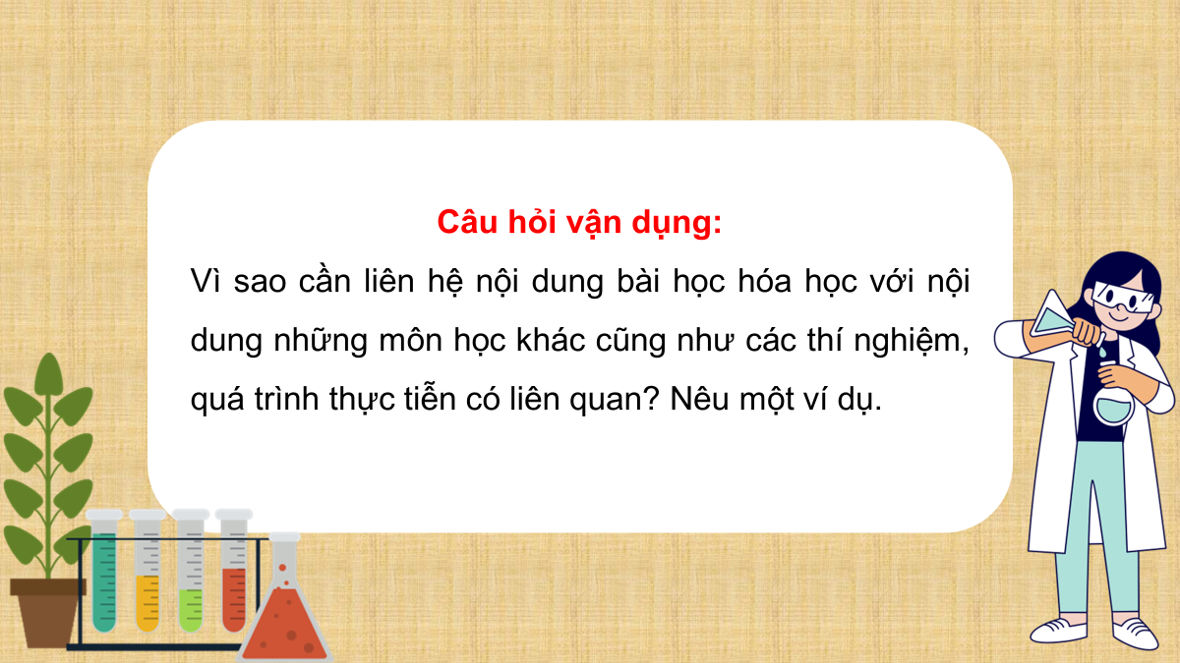
KHO HỌC LIỆU SỐ 4.0
https://tailieugiaovien.edu.vn
Thày cô liên hệ 0969 325 896 ( có zalo )
để có trọn bộ cả năm PowerPoint và Word bộ giáo án này.
Cung cấp giáo án tất cả các môn học cho 3 bộ sách giáo khoa mới
CÁNH DIỀU, KẾT NỐI TRI THỨC, CHÂN TRỜI SÁNG TẠO
Thày cô xem và tải tài liệu tại website: tailieugiaovien.edu.vn

